Slide 1
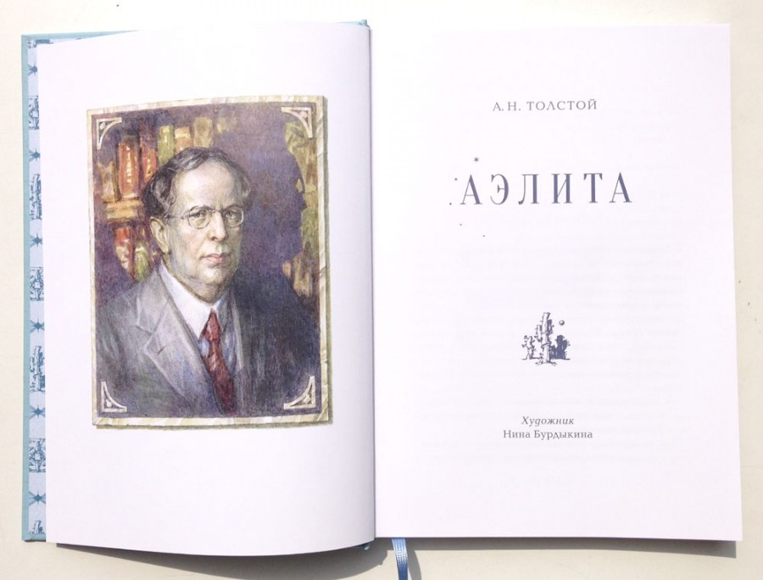
Мир фантастики.
Алексей Толстой «Аэлита»
Урок внеклассного чтения в 7 классе

Slide 2
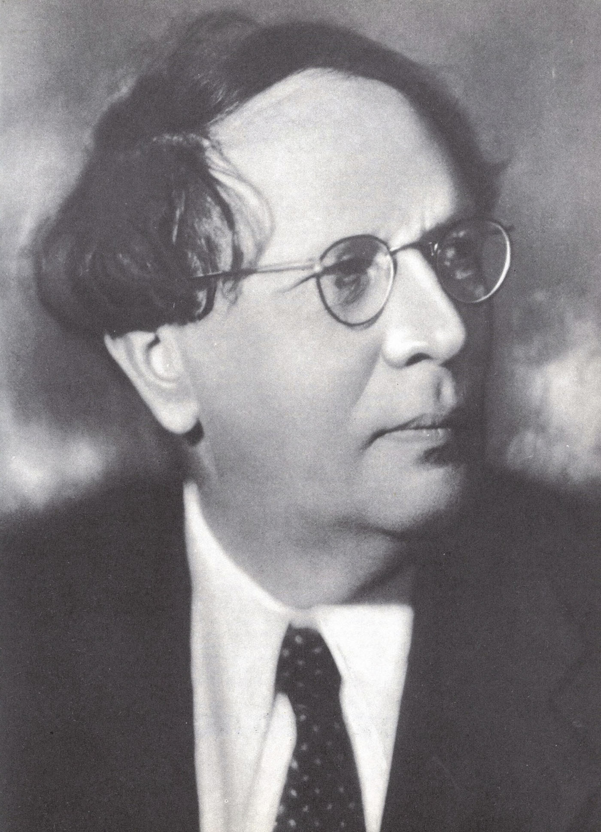
Визитная карточка автора
Граф Алексей Николаевич Толстой родился 29 декабря 1882 года (10 января 1883 года) в Николаевске Самарской губернии - умер 23 февраля 1945 года в Москве.
Русский и советский писатель, публицист, общественный деятель из рода Толстых.
Лауреат трёх Сталинских премий первой степени (1941, 1943; 1946 - посмертно).

Slide 3
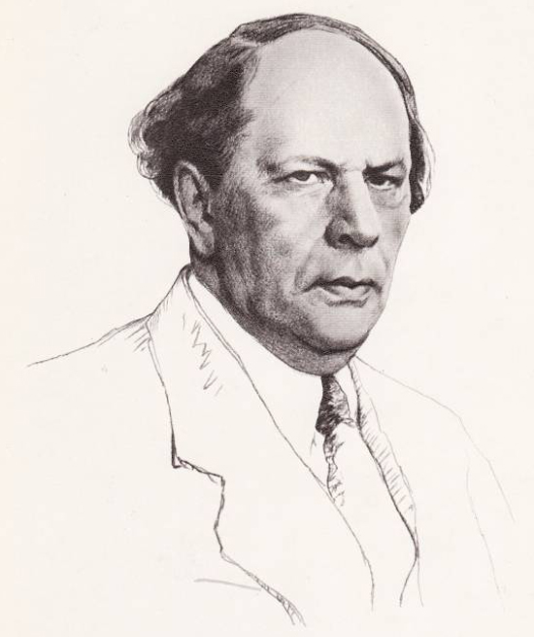
Лучшие произведения А.Н. Толстого
Романы Алексея Толстого:
1912 – «Хромой барин»;
1923 – «Аэлита» ;
1924 – «Похождения Невзорова, или Ибикус»;
1927 – «Гиперболоид инженера Гарина»;
1931 – «Эмигранты»; «Хождение по мукам. Трилогия»; «Пётр Первый» ; «Чудаки»

Slide 4
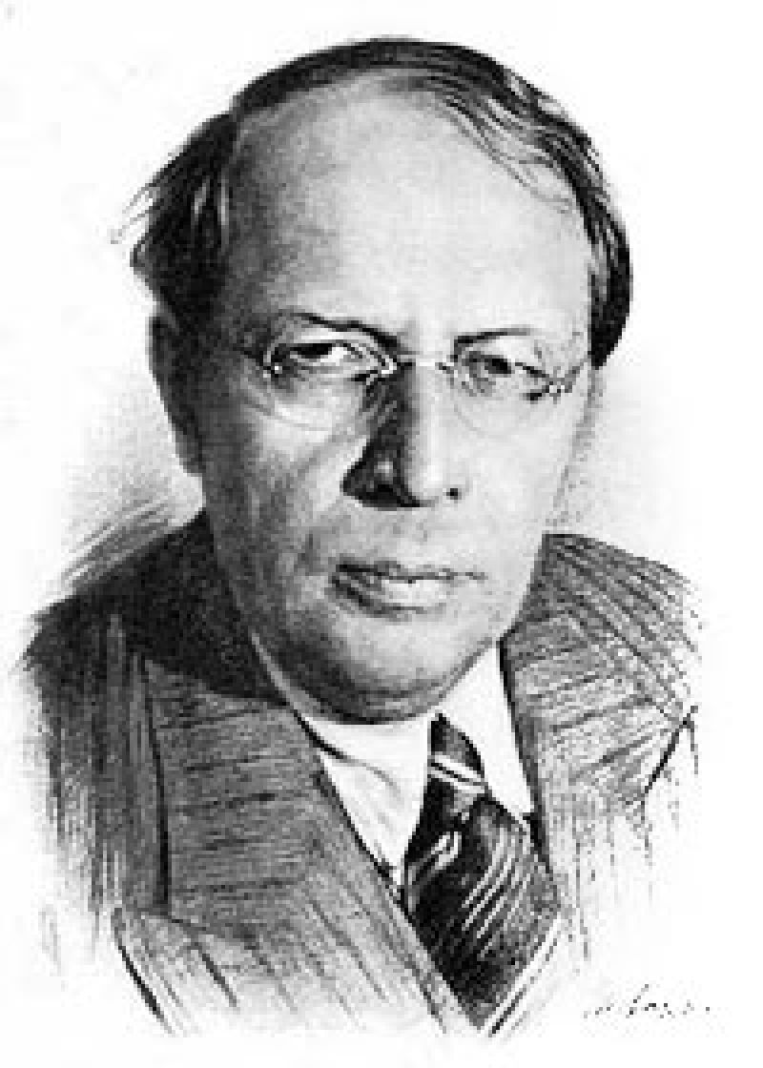
Лучшие Повести А. Н. Толстого
«Детство Никиты» (1922);
«Бывалый человек» (1927);
«Великосветские бандиты» (1927);
«Морозная ночь» (1928);
«Гадюка» (1928); «Хлеб» («Оборона Царицына») (1937);
«Иван Грозный» (1942);
«Трудные годы» (1943);
«Русский характер» (1944);
«Странная история» (1944)

Slide 5
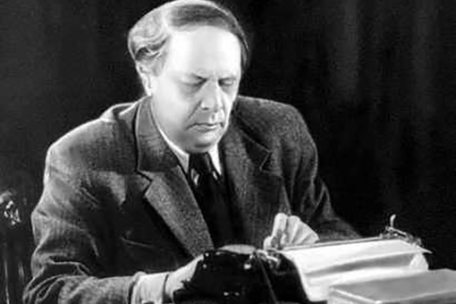
Сказки А.Н. Толстого
«Русалочьи сказки»;
«Сорочьи сказки»;
«Сказки и рассказы для детей»:
«Воробей» (1911);
«Жар-птица» (1911);
«Прожорливый башмак» (1911);
«Снежный дом» (1911);
«Фофка» (1918);
«Как ни в чём не бывало» (1925);
«Золотой ключик, или Приключения Буратино» (1936)

Slide 6

История написания и издания
А. Н. Толстой начал писать роман в 1922 году, находясь за пределами России. Впервые роман был напечатан в журнале «Красная новь» в № 6 за 1922 год и в № 2 за 1923 год.
Первое отдельное издание романа вышло в 1923 году и называлось «Аэлита (Закат Марса)».
В 1937 году Толстой переработал роман в повесть для Детгиза, и в таком виде «Аэлита» издаётся и сегодня.

Slide 7

Тематика и проблематика
«Аэлита» — научно-фантастическое произведение, в котором тема межпланетного полёта даётся в сочетании с проблемами социально-политическими.
Рисуя жизнь на Марсе и марсианское общество, показывая восстание угнетённых жителей планеты, колебания народного предводителя Гора, писатель замаскированно полемизировал с социальными теориями Герберта Уэллса, с пессимистической проповедью «заката Европы» Освальда Шпенглера.
Показывая образ марсианина Тускуба — главы Совета Инженеров и фактически диктатора Марса, отстаивающего «цивилизацию лишь для избранных», - Толстой вскрывает антинародный характер его взглядов, в которых имеются общие черты с идеологией фашизма.

Slide 8
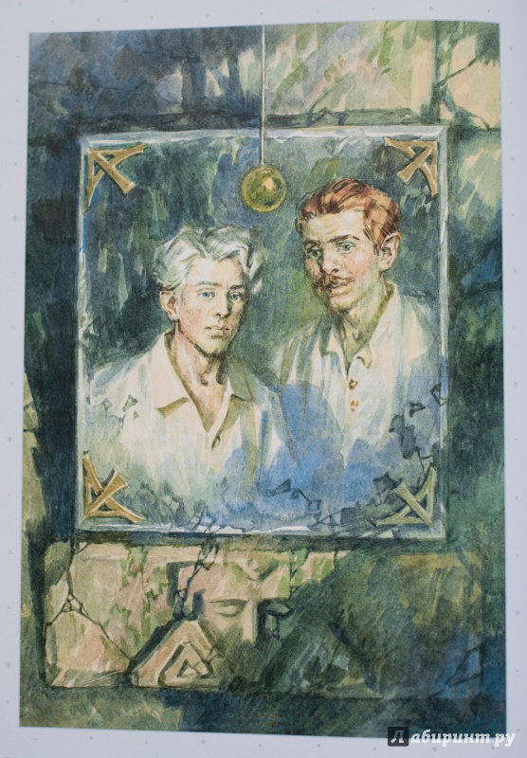
Образная система повести
Лось, Мстислав Сергеевич — петроградский инженер, создатель и капитан межпланетного летательного аппарата.
Гусев, Алексей Иванович — демобилизованный солдат, авантюрист, бывший участник махновского движения, однако, по своим собственным словам: «…с бандитами не ужился… ушёл в Красную Армию», отлично разбирается в технике, вместе с Лосем отправляется в экспедицию на Марс.
Тускуб — глава Высшего совета, фактический абсолютный правитель (диктатор) надо всеми странами и народами Тумы (Марса).

Slide 9
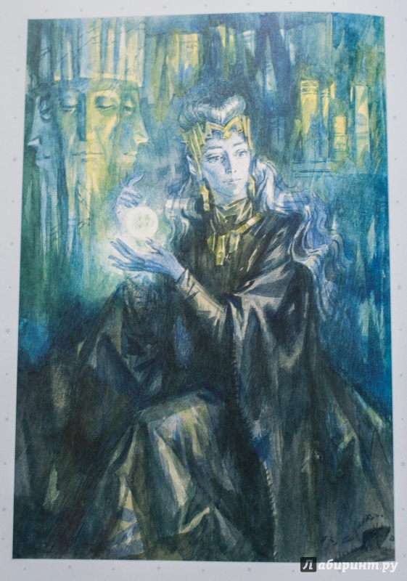
Аэлита – главная героиня повести
Аэлита — дочь Тускуба. В переводе с вымышленного марсианского языка её имя означает «видимый в последний раз свет звезды».
Дочь главы Высшего совета Аэлита влюбляется в земного инженера. Она очень добрая и отзывчивая девушка.

Slide 10
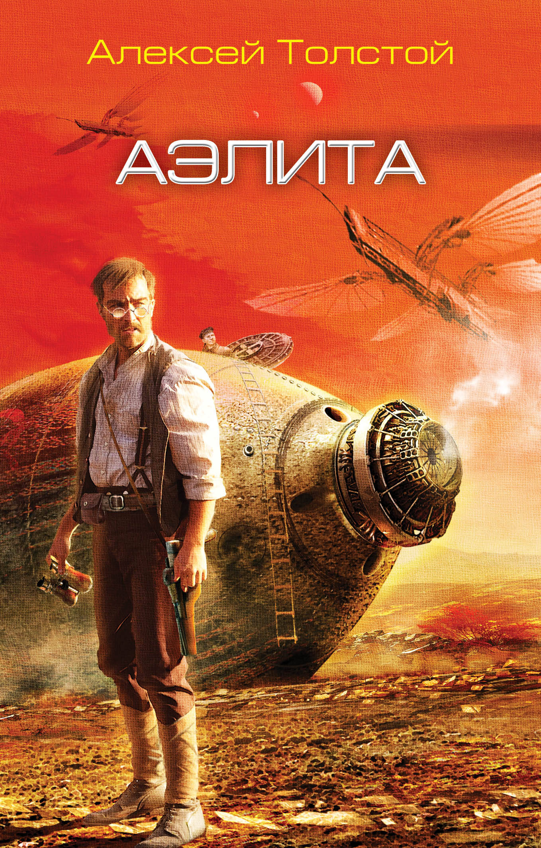
Образная система повести
Иха — племянница управляющего домом Тускуба. Гусев ласково называет её Ихошка.
Гор — марсианский инженер, вождь рабочего населения Соацеры.
Скайльс — корреспондент американской газеты

Slide 11
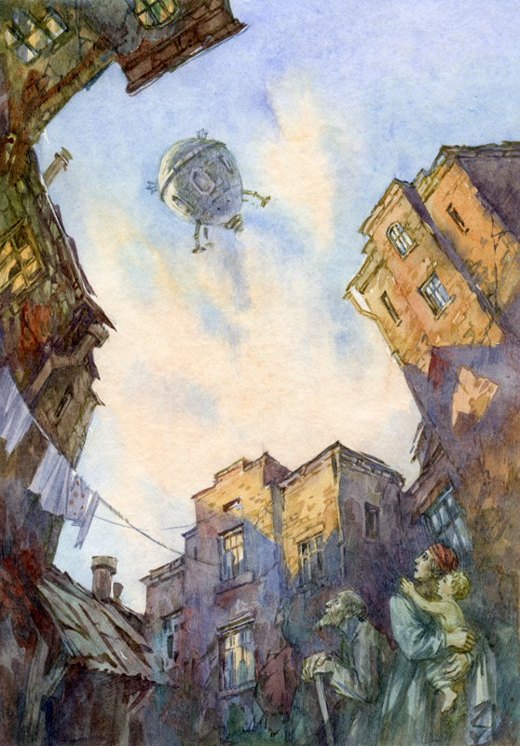
Сюжет произведения
Автор очень подробно и красочно описал межпланетное путешествие. В начале 20 века произведение произвело колоссальное впечатление на читателей и критиков.
Алексей Николаевич придумал целую вселенную, которая жила на Марсе. Он полностью описал инфраструктуру этой цивилизации. Толстой писал о том, что на Марсе живут атланты, жители утонувшей в далекие времена Атлантиды.

Slide 12
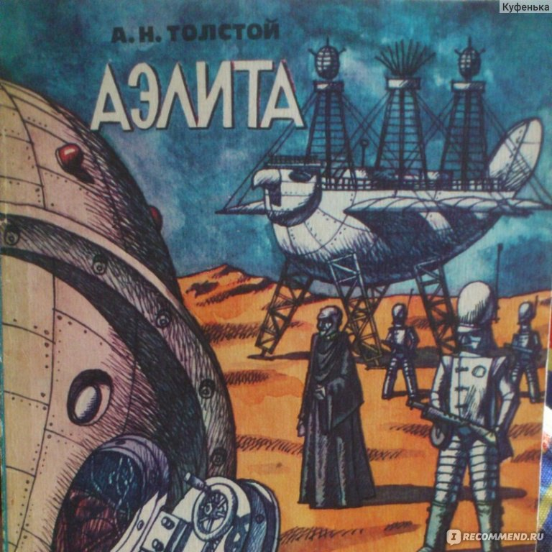
Развитие Сюжета
После того, как затопило Атлантиду, они перебрались жить на Марс. Они полностью адаптировались и создали свою собственную цивилизацию.
Атлантам далось это нелегко. Они начали строить дома. Потом они построили дворец. У атлантов была монархическая система правления. У них был высший совет, который управлял атлантами. Кроме того, у них был свой уникальный язык, на котором они с легкостью говорили.

Slide 13

Основа сюжета
В основе сюжета лежит, событие, которое заставило атлантов поволноваться. На Марс прилетели двое ученых с земли. Они сами построили летательный межпланетный аппарат, на котором смогли совершить путешествие. Это были не простые ученые, а очень умные и находчивые люди. Они смогли сами сконструировать, столь сложный, летательный аппарат. После того, как ученые прилетели на Марс, они встретили расу людей.
В скором времени ученые устроили революцию в новой Атлантиде. Многие атланты их поддерживали, а некоторые - нет. Из-за этого началось противоборство, которое могло перерасти в войну.
Один из ученых влюбляется в прекрасную Аэлиту. Юная девушка отвечает ученому взаимностью. Их влюбленность могла бы перерасти в нечто большее, если бы она не погибла…

Slide 14
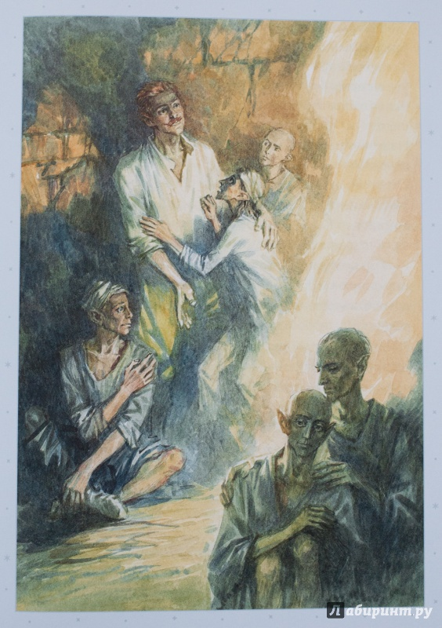
Главная мысль «Аэлиты»
Это произведение учит тому, что не стоит вмешиваться в чужие дела, так как могут быть серьёзные последствия. серьезные последствия.
Любовь всегда приходит нежданно и именно тогда, когда ты её меньше всего ожидаешь…

Slide 15
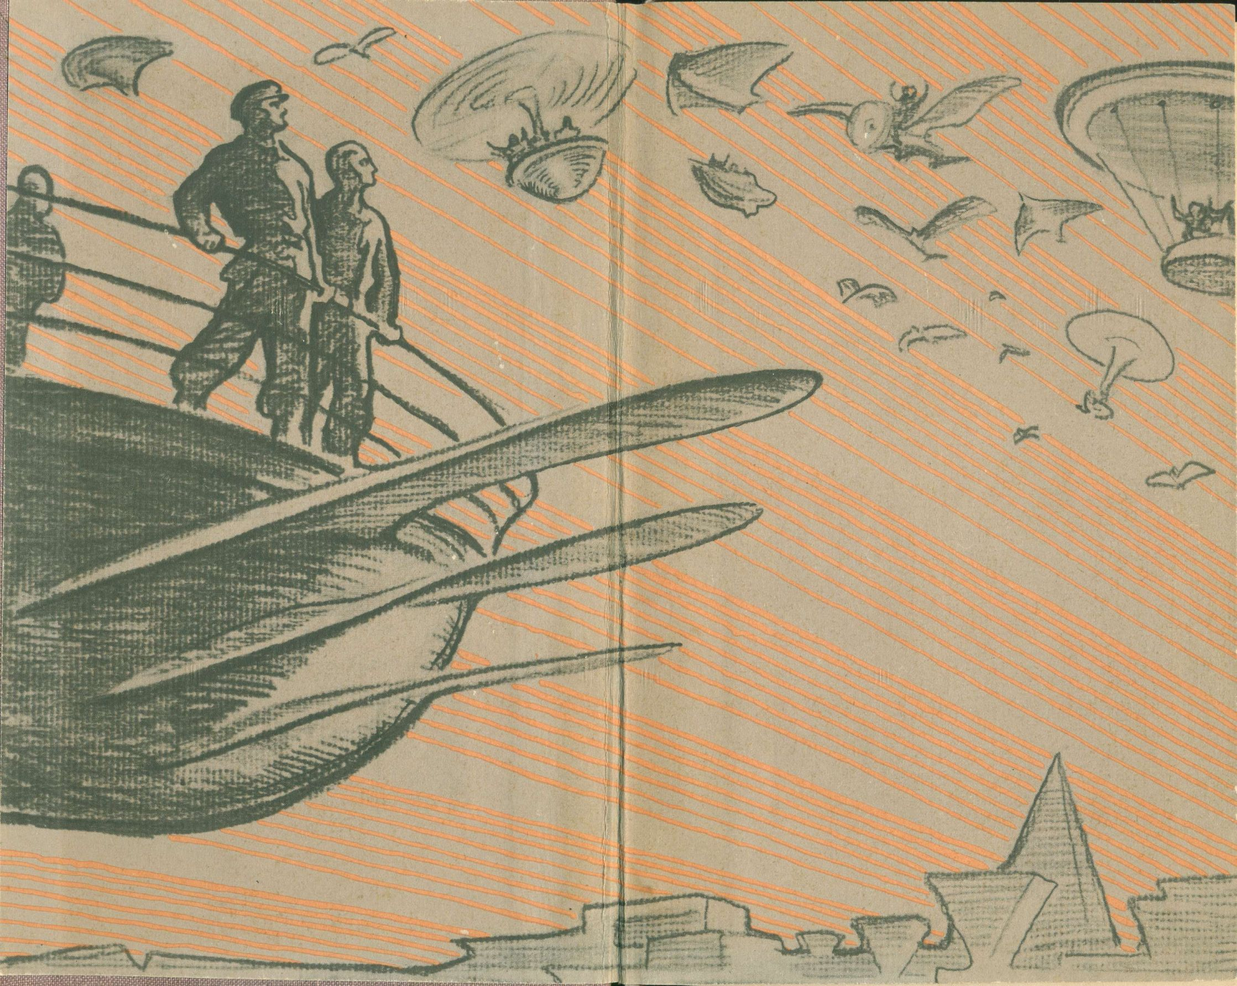
Научно-техническая основа
Научно-техническая сторона фабулы в повести основана на теории межпланетных ракетных сообщений, разработанной русским учёным К. Э. Циолковским в его труде «Исследование мировых пространств реактивными приборами».

Slide 16
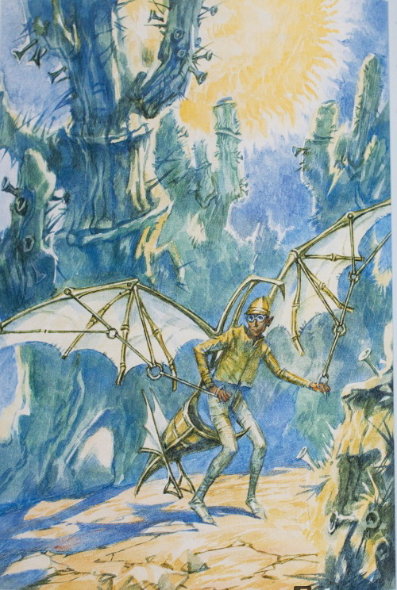
Марс Алексея Толстого
Подлетая к Марсу, герои повести наблюдают сложную геометрически правильную систему каналов, на их пересечении расположены тёмные точки. Система каналов двойная — одна ярко видна на поверхности Марса, вторая — крайне бледная, как бы стёртая. Позднее инженер Лось понял, что старая сеть каналов заброшена, дно высохших каналов поросло кактусами, новая же снабжает водой водяные цирки (Ро - на вымышленном марсианском языке) — циклопические водохранилища, заметные даже с орбиты.

Slide 17
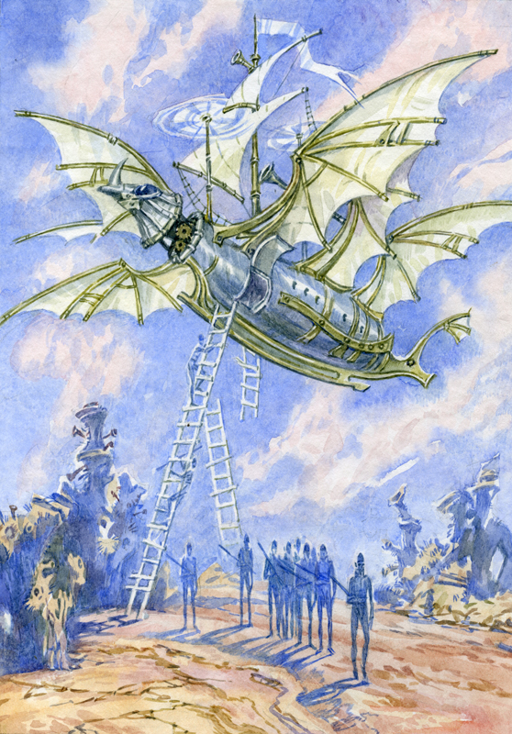
Место спуска аппарата
Место спуска аппарата описано как оранжевая пустыня, изрезанная рукотворными каналами и поросшая кактусами.
Позднее из повести выясняется, что эта местность была ирригирована, но пришла в запустение после гражданской войны и взрыва водяного цирка.
Основное население проживает в оазисах. Столица Марса, Соацера («Солнечное селение»), находится в оазисе Азора. Обитатели планеты называют её Тума.

Slide 18
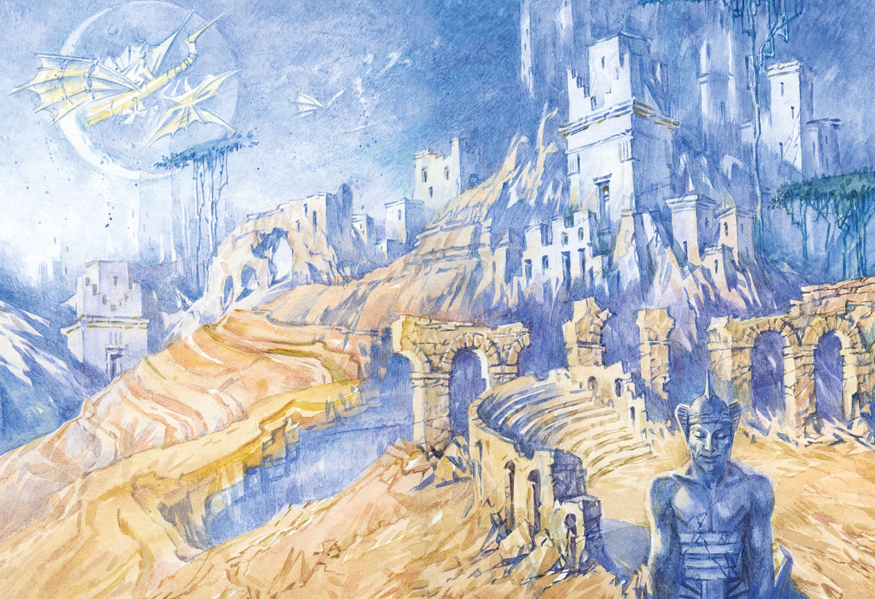
Обитатели Марса
На Марсе обитают аборигены аолы и метисы (горы) — потомки аолов и землян. На Марсе Толстого нет расового антагонизма, так как и краснокожие аолы, и голубокожие горы занимают разные ступени социальной лестницы, от самых нижних (рабочие, прислуга), до высших (инженеры Высшего совета).

Slide 19
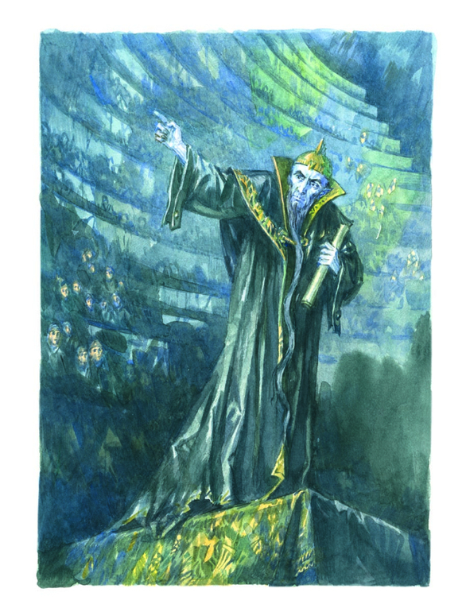
«Аэлита» и другие произведения
Русский инженер Лось, изобретатель яйцевидных межпланетных летательных аппаратов, прямо упоминается в ещё одном известном фантастическом произведении Алексея Николаевича Толстого — «Союз пяти» (1925).
Виктор Потапов в сборнике «Фантастика-85» (Москва: Молодая гвардия, 1985) опубликовал «Третий рассказ Аэлиты», сюжет которого, однако, косвенно связан с повестью Толстого, а в основном касается событий, происходящих на Земле после бегства магацитлов на Туму-Марс. Там описаны виманы и применение ядерного оружия в Древней Индии.

Slide 20

«Аэлита» и другие произведения
Кир Булычёв 1990 году опубликовал рассказ «Тебе, простой марсианин!», однако элементы антуража фантастического Марса использованы там для критики советской системы.
Владимир Чекмарев написал "Возвращение Аэлиты. И водрузим мы над Марсом, Красное Знамя Труда" в 2003 году, опубликовано в 2013 году в сборнике "Валькирия из бездны"

Slide 21
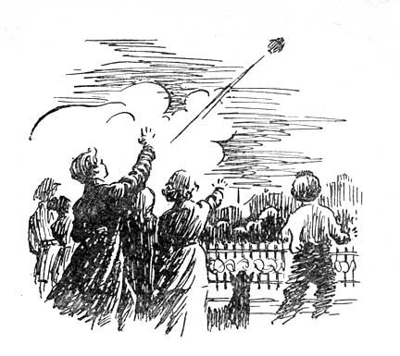
Связь с реальным миром
В повести указан адрес дома в Петрограде, в котором жил инженер Лось и близ которого 18 августа 1921 года состоялся запуск его ракеты — Ждановская набережная, 11. Этот дом действительно существует и сохранился до XXI века. Интересно, что это место по нескольким причинам имеет отношения и к реальной истории российской космонавтики.
В соседнем доме № 13 в 1920-е годы находилась школа авиационных техников им. Ворошилова, в которой преподавал возможный прототип героя романа Юзеф Доминикович Лось, позднее ставший разработчиком ракетных двигателей.
Позднее, в 1930-х годах, неподалёку расположилась лаборатория ГИРДа, занимавшаяся исследованиями реактивного движения, и её испытательный полигон.
Наконец, рядом находится Военно-космическая академия имени А. Ф. Можайского.

Slide 22
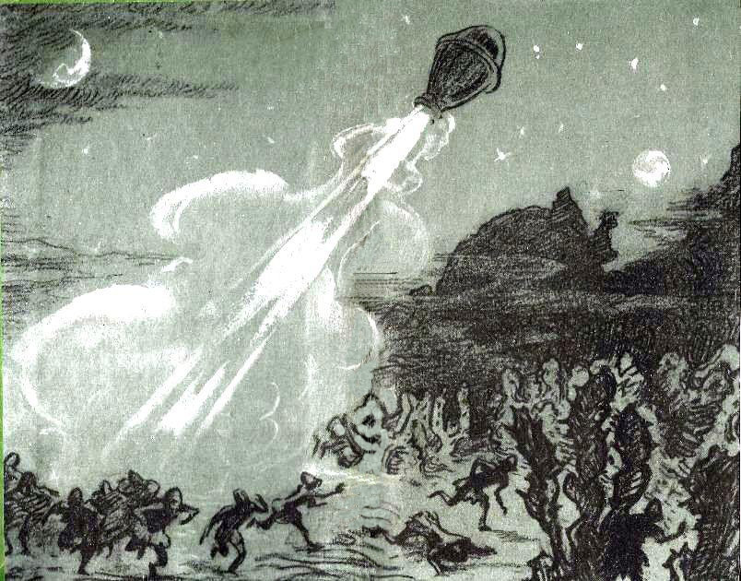
Экранизация «Аэлиты»
В 1924 году советский режиссёр Яков Александрович Протазанов экранизировал роман, сняв немой художественный фильм «Аэлита», считающийся классикой мировой кинофантастики.
«Межпланетная революция» (1924) — мультипликационный фильм, использующий отдельные сюжетные мотивы «Аэлиты» А. Н. Толстого
В 1981 году повесть была частично экранизирована в телеспектакле «Этот фантастический мир» — четвёртый выпуск.

Slide 23
Работу выполнила учитель литературы
ГБПОУ «1-й МОК» г. Москвы
Немцева Л.В.

